Slide 1
Mapa de Imágenes HTML

Slide 2
HTML nos permite la opción de crear diferentes enlaces url dentro de una misma imagen. Es decir, podemos hacer que diferentes partes de una imagen tengan enlaces que nos permitan ir a diferentes destinos.

Slide 3
Las fotos en las que queramos introducir un mapa de imágenes deberán ser de uno de estos tres formatos: .jpg, .gif o .png, que son los tres formatos recomendables para todos los navegadores.
Lo difícil de crear un mapa de imágenes no es el mapa en sí, sino encontrar las coordenadas en la imagen. Aunque existen programas de edición de imágenes que nos ayudarían en esa tarea.

Slide 4
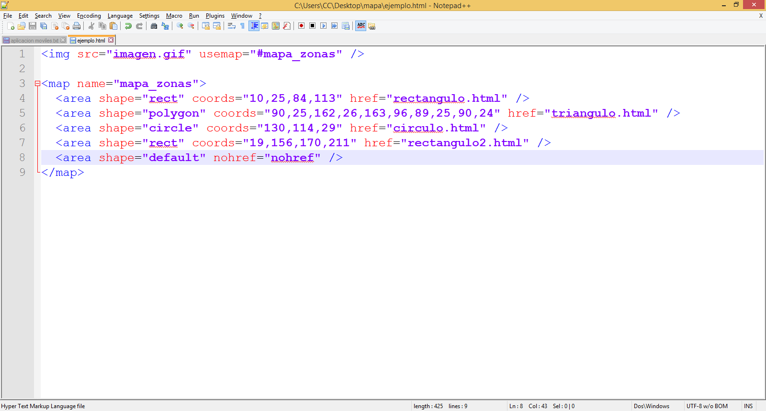
El tag map
Cómo ya podemos suponer, <map> es el tag necesario para poder crear un mapa de imágenes en html. Por supuesto, posee un cierre: </map>.
Este tag debe ir acompañado del atributo name= “x”, para indicar el nombre del mapa. Por tanto si queremos hacer un mapa que se llame ejemplo 1, escribiremos:
<map name= “ejemplo1”>

Slide 5
Atributo área
El mapa de imágenes lleva un área dentro de la cual podremos pinchar para dirigirnos al destino que hayamos preestablecido. Pero, por supuesto, esa área se la tenemos que indicar al navegador para que la interprete.
La zona del enlace se indica dentro de la etiqueta, estableciendo las coordenadas de dicha área. También podemos escribirle un texto alternativo, un “alt”, al área.
Existen tres tipos de áreas.

Slide 6
Atributo shape
Este atributo nos indicará el tipo de área que es. Como hemos dicho existen tres tipos: rectangular (rect), poligonal (poly) o circular (circle) y cada una de ellas tiene unas características diferentes.

Slide 7
shape=“rect” : Este tipo de área crea un mapa de imagen rectangular. Para definir la zona que incluirá ese mapa deberemos definir la esquina superior izquierda del área y la esquina inferior derecha.

Slide 8
shape=“circle” : Este tipo de área crea un mapa de imagen circular. Nosotros sólo debemos indicarle el centro de la circunferencia y el radio del mismo.

Slide 9
shape=“poly” : Este tipo de área es la más versátil de todas, la que más posibilidades nos ofrece, ya que nos permite crear una zona personalizada. Para crearla debemos indicarle los diferentes puntos del polígono que hagamos y de una forma ordenada, siguiendo el camino que nosotros hemos trazado para hacerlo.

Slide 10
Atributo coords
El atributo coords se escribe de la siguiente forma: coords= “x,x,x,x”, entendiendo que cada “x” representa un punto en la imagen. Cada coordenada debe ir separada por comas.
Y el dónde nos dirigirá esa área nos lo indicará el atributo “href”

Slide 11
Atributo href
Aquí deberemos indicar el destino del área.

Slide 12
usemap
Hasta ahora te habíamos indicado cómo podías escribir un mapa de imágenes y cómo definir su área, pero no te habíamos dicho cómo indicar qué imagen es la que llevará el mapa.
Este atributo se escribe de la siguiente forma: usemap=“#x”, siendo x el nombre del mapa de imágenes que queramos utilizar.

Slide 13
